Slide 1
муниципальное автономное дошкольное образовательное учреждение
«Центр развития ребенка - детский сад № 50» городского округа Самара
Россия, 443020, Самарская обл., г.Самара, ул.Ленинская 82,
тел.: 332-38-32; факс: 333-71-36; e-mail: mdoy50.89@mail.ru
Фотоотчёт праздника К Дню Космонавтики
« На космических просторах Вселенной»
Участники: воспитанники старшей и подготовительной групп
Выполнила:
музыкальный руководитель Лапина С.П.

Slide 2
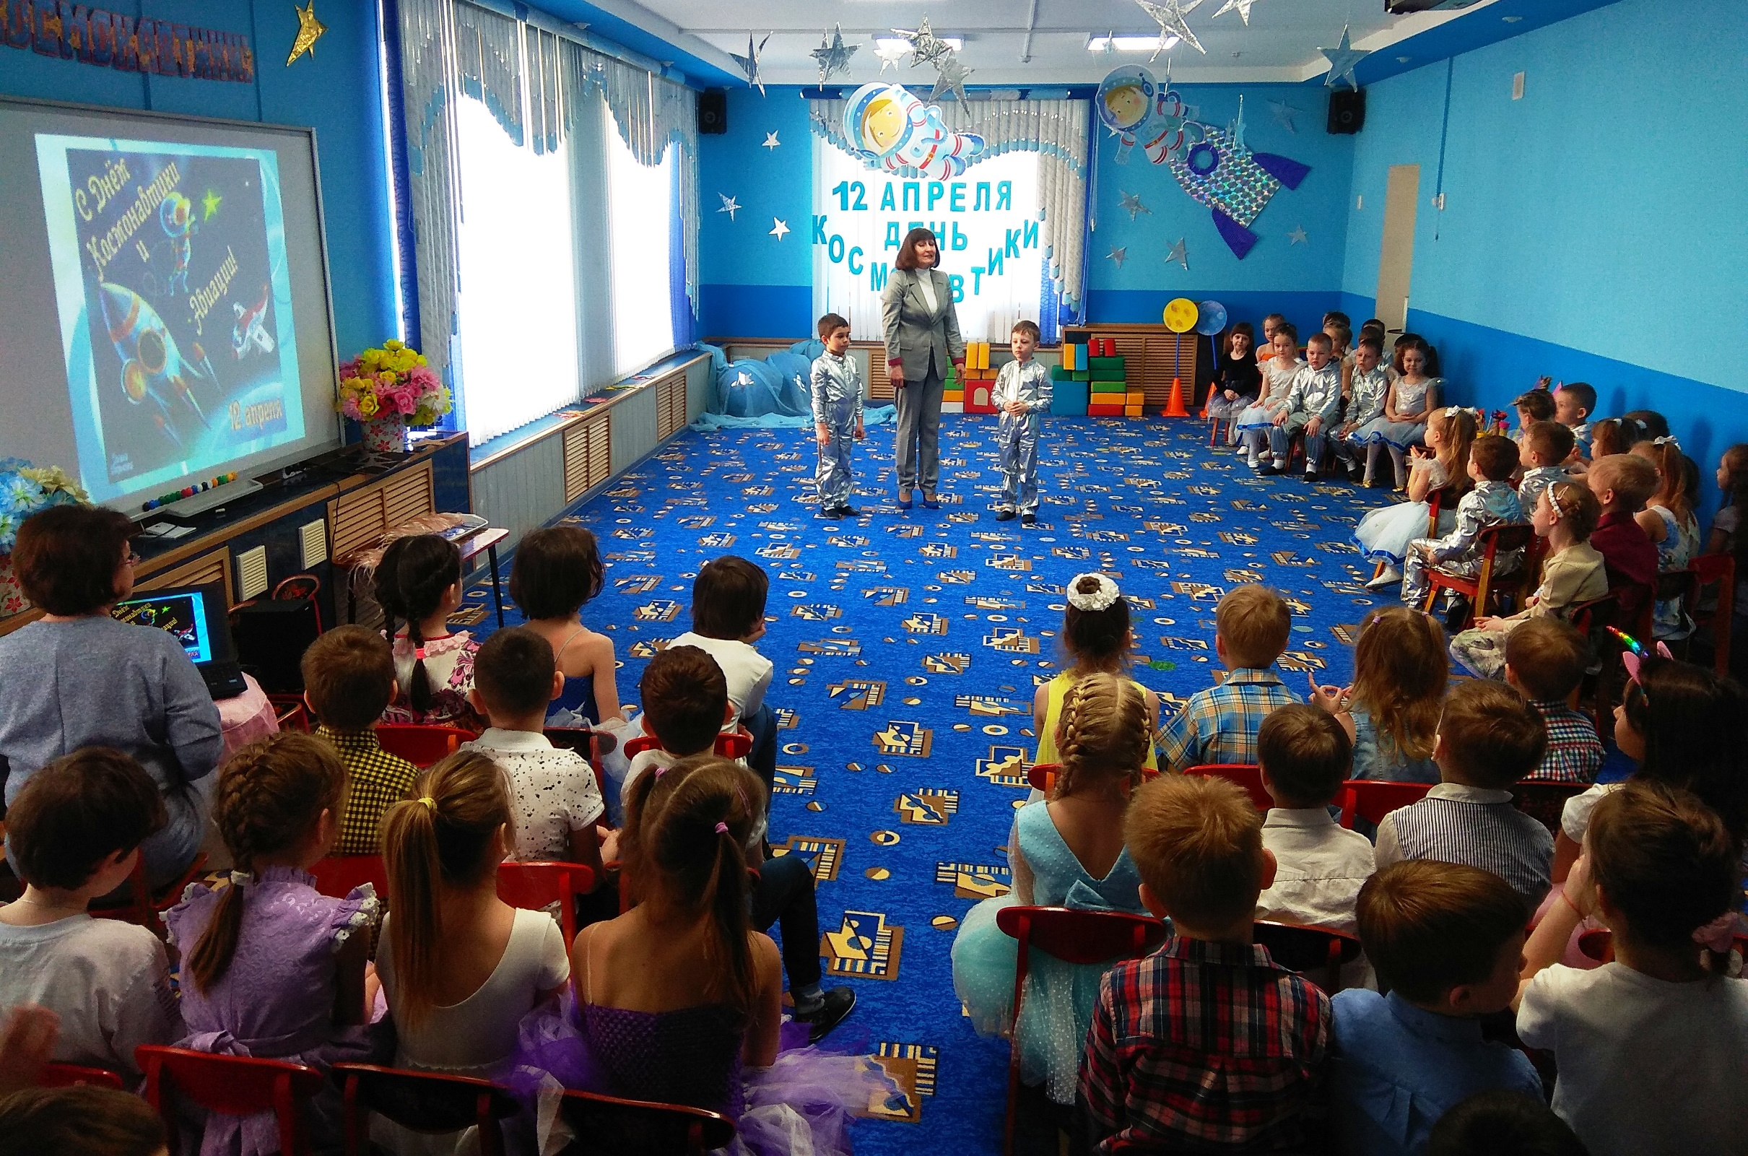
Мы рады вас приветствовать
на Космическом празднике

Slide 3
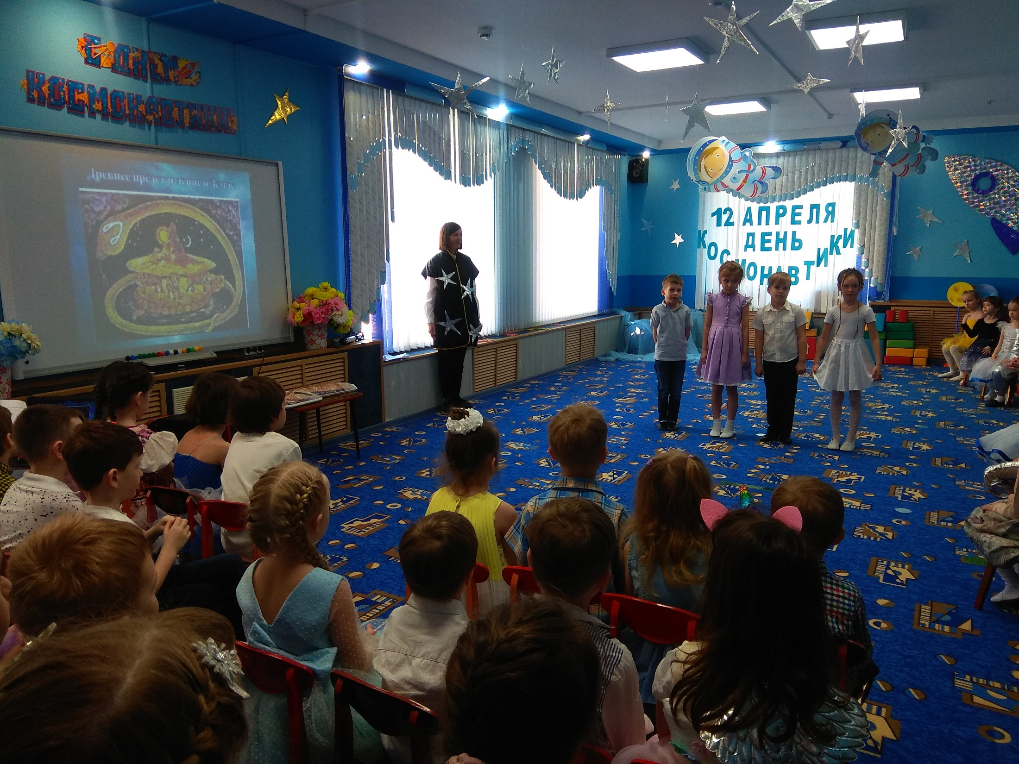
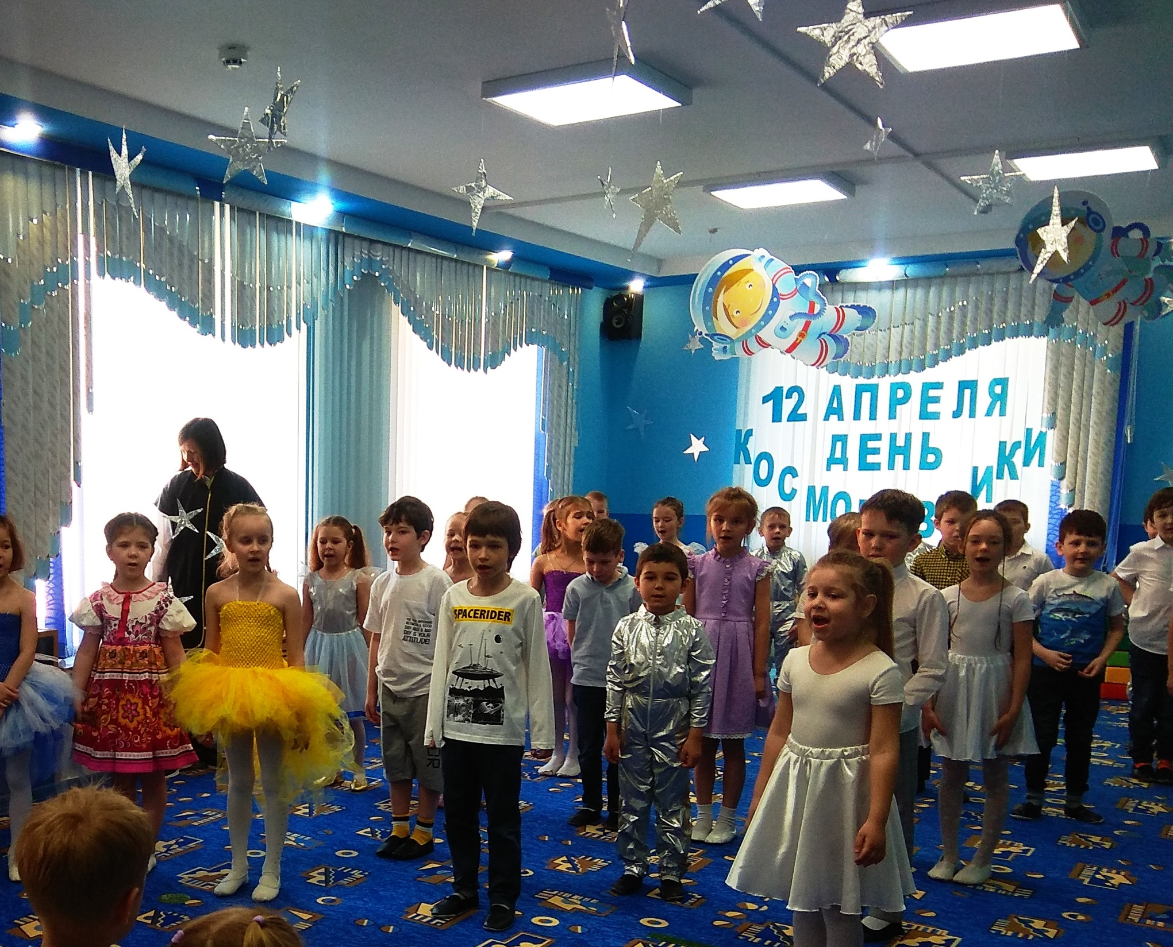
В детстве многие мечтали В звёздный космос полететь.
Чтоб из этой звёздной дали Нашу землю осмотреть.

Slide 4
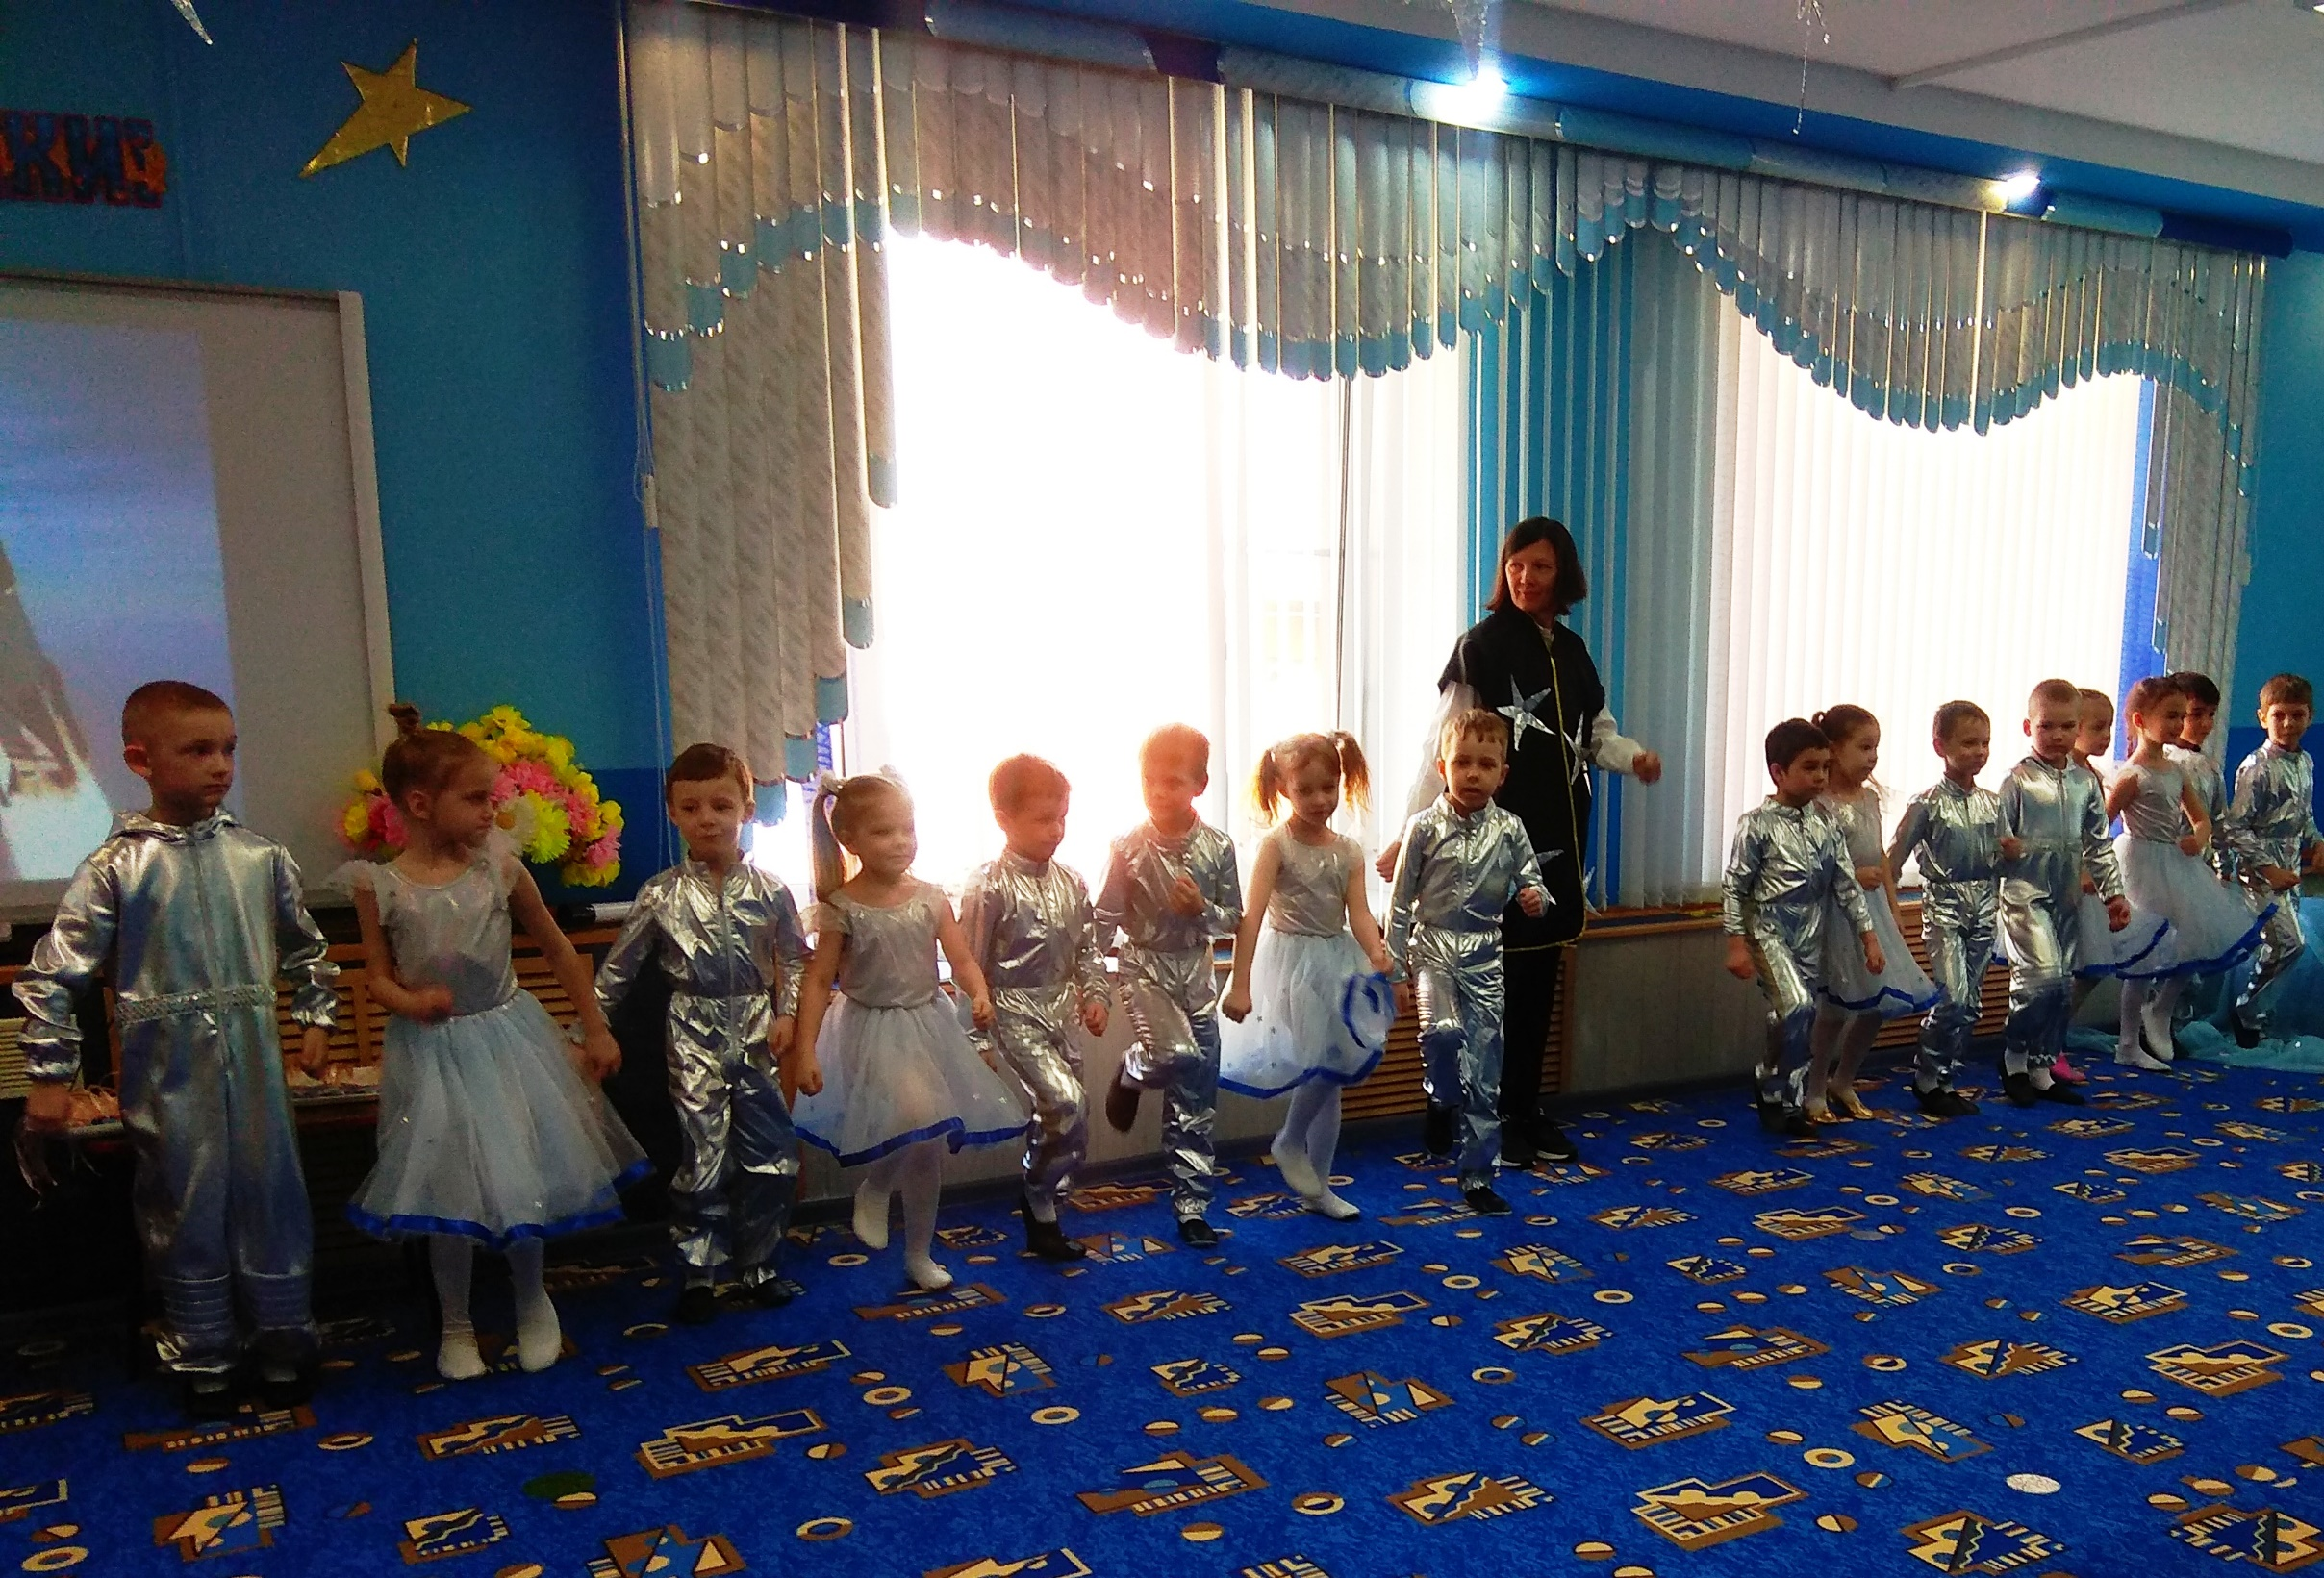
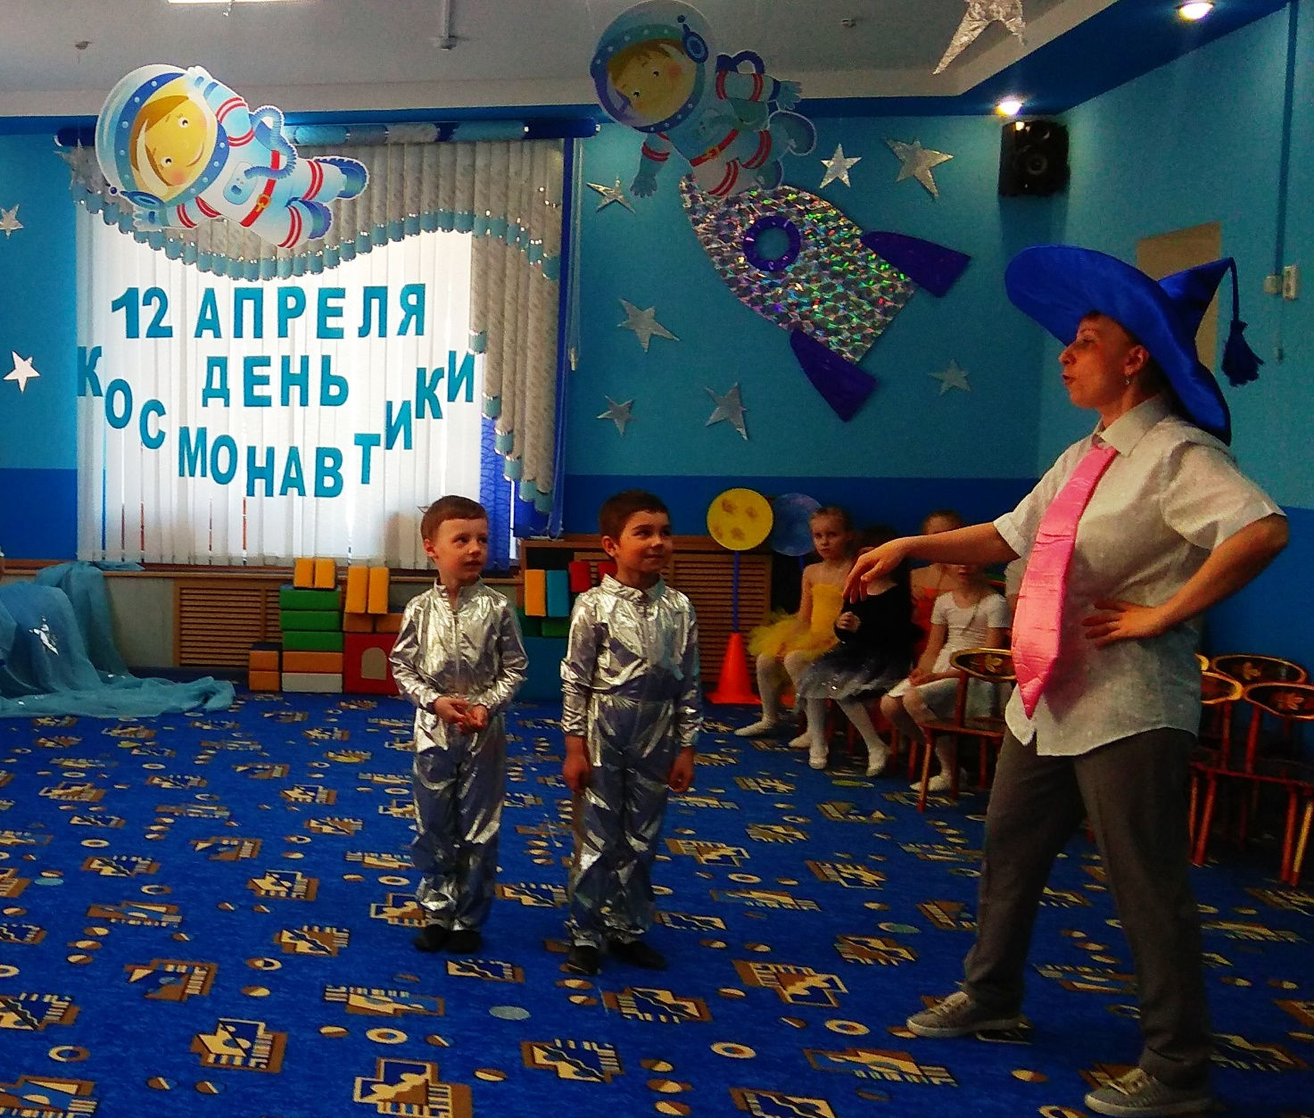
Звездочёт: Внимание! Внимание! Для полета в космос нам
необходимо сформировать экипаж двух кораблей «Заря» и «Восход». Участникам прошу приготовиться для прохождения испытаний перед полетом в космос.
Незнайка: Подождите, не улетайте без меня!

Slide 5
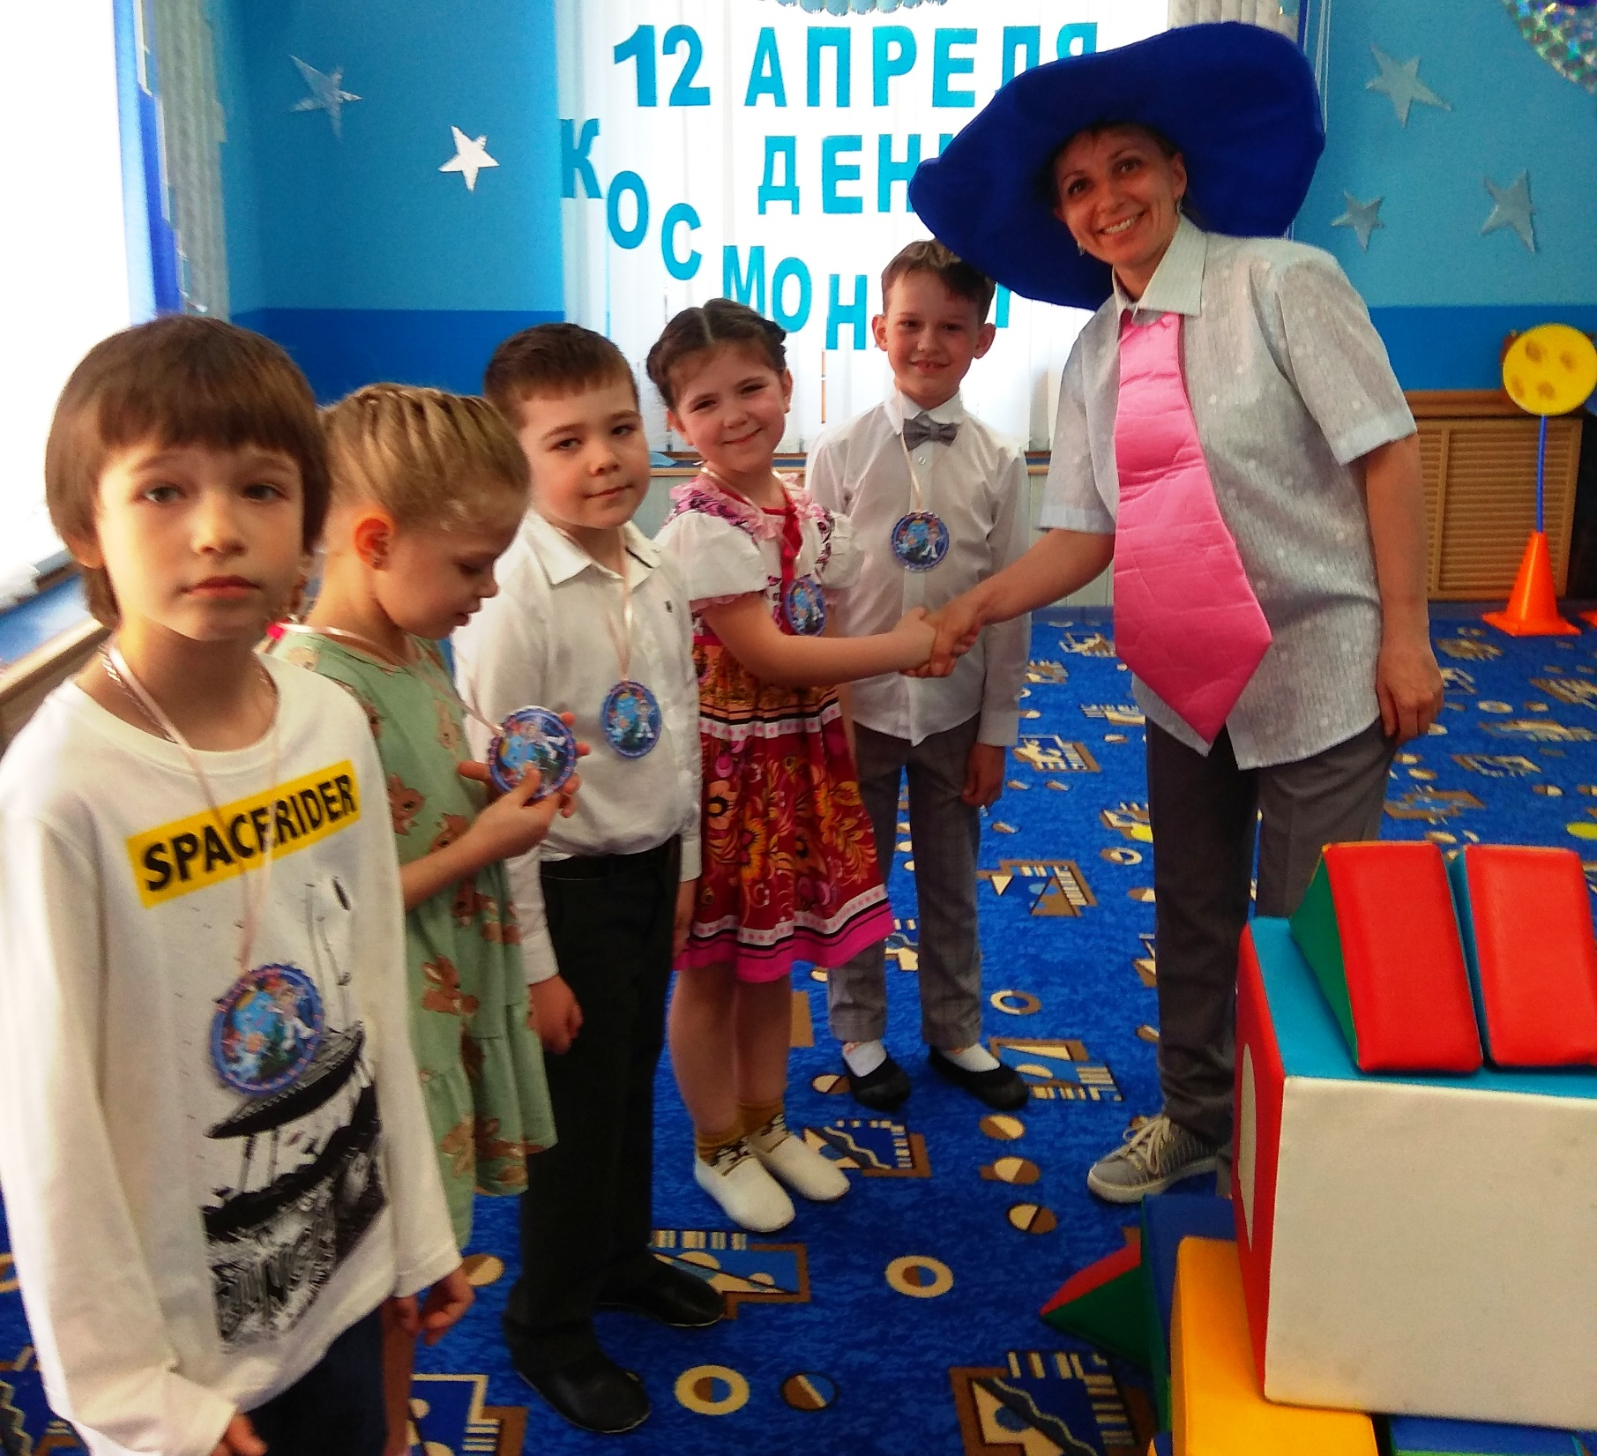
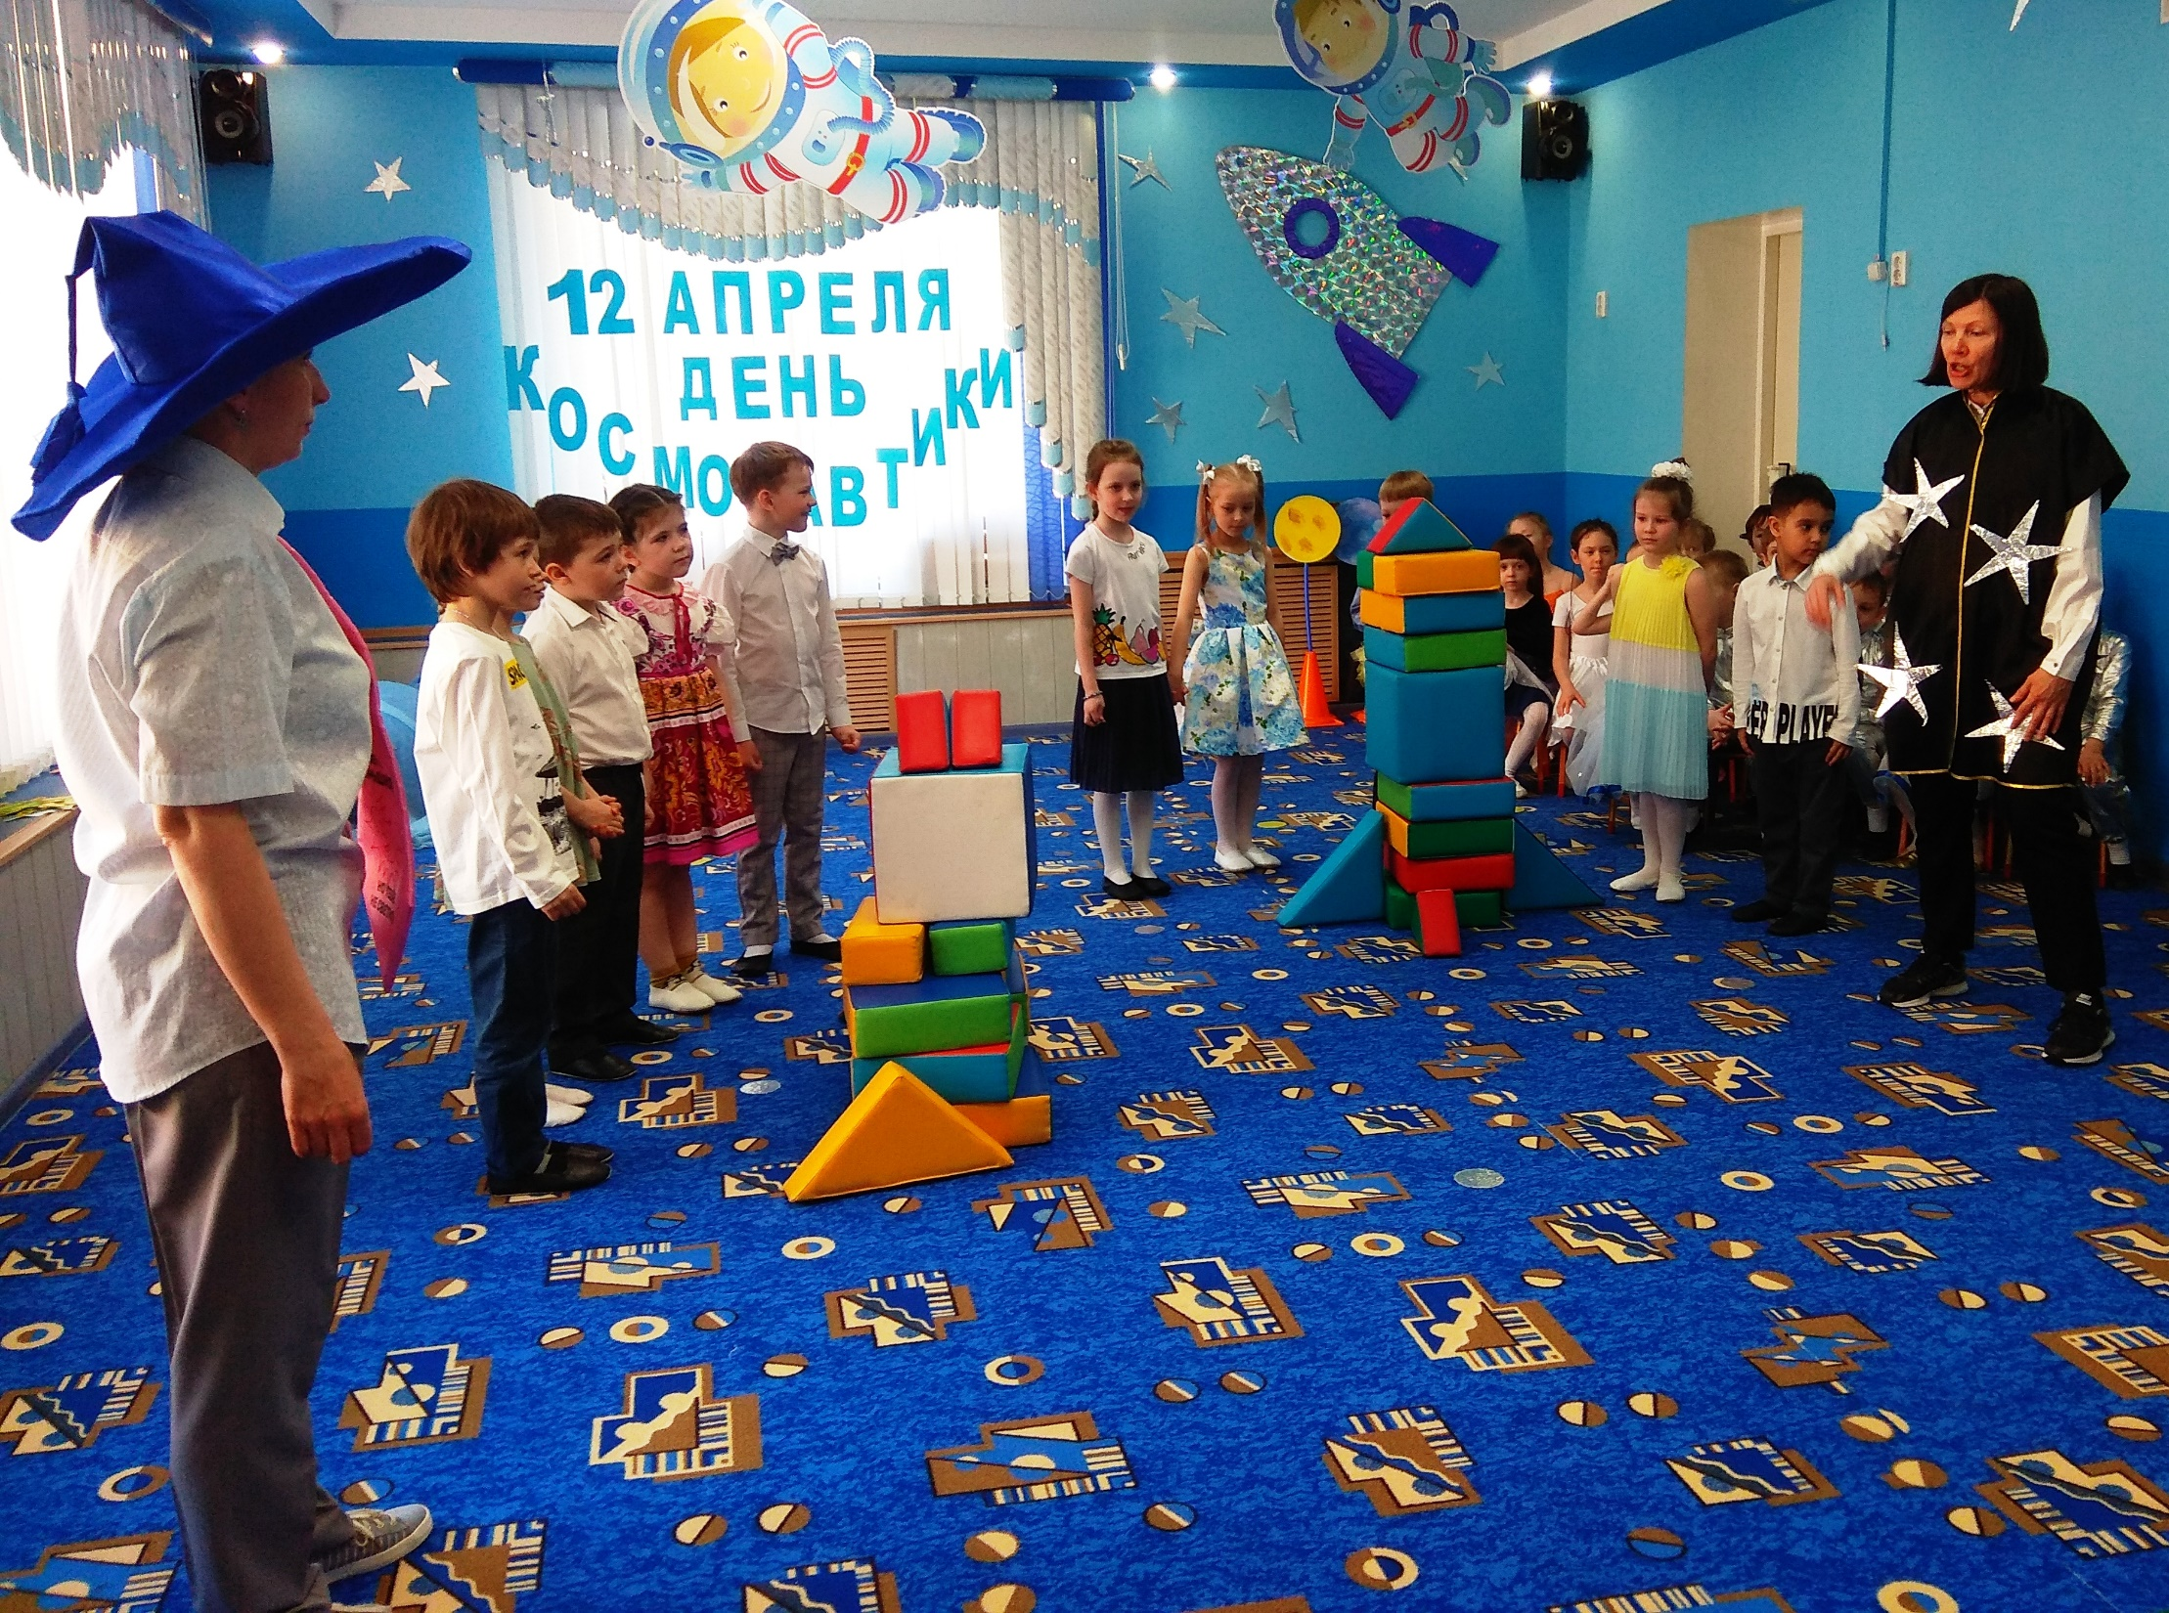
Спроектировали и построили ракеты,
теперь можно и по-ле-теть!

Slide 6
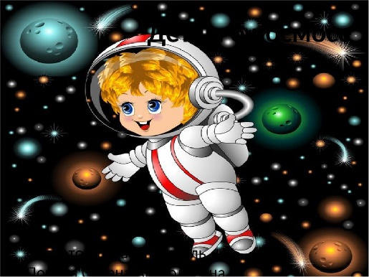
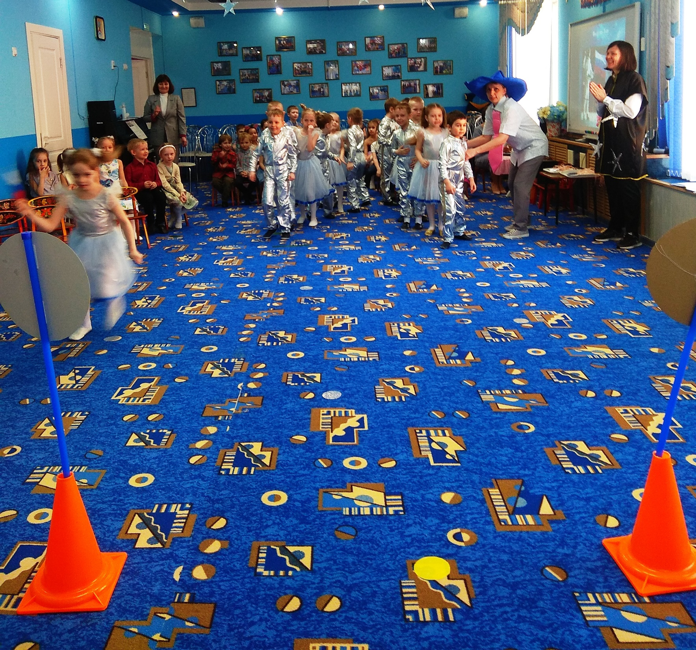
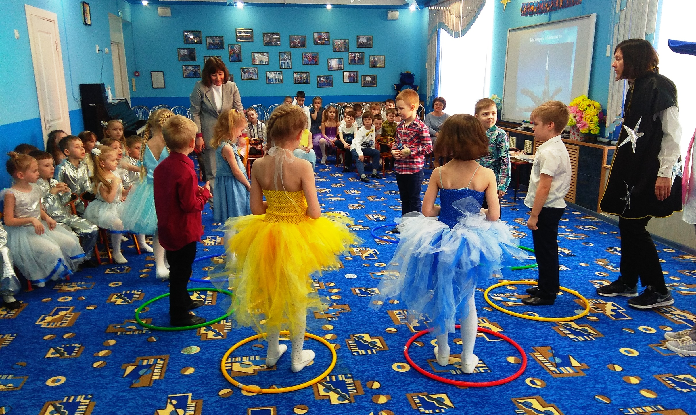
И снова испытания для команды космонавтов: По местам! Приготовились! Раз! Два! Три! Лети!

Slide 7
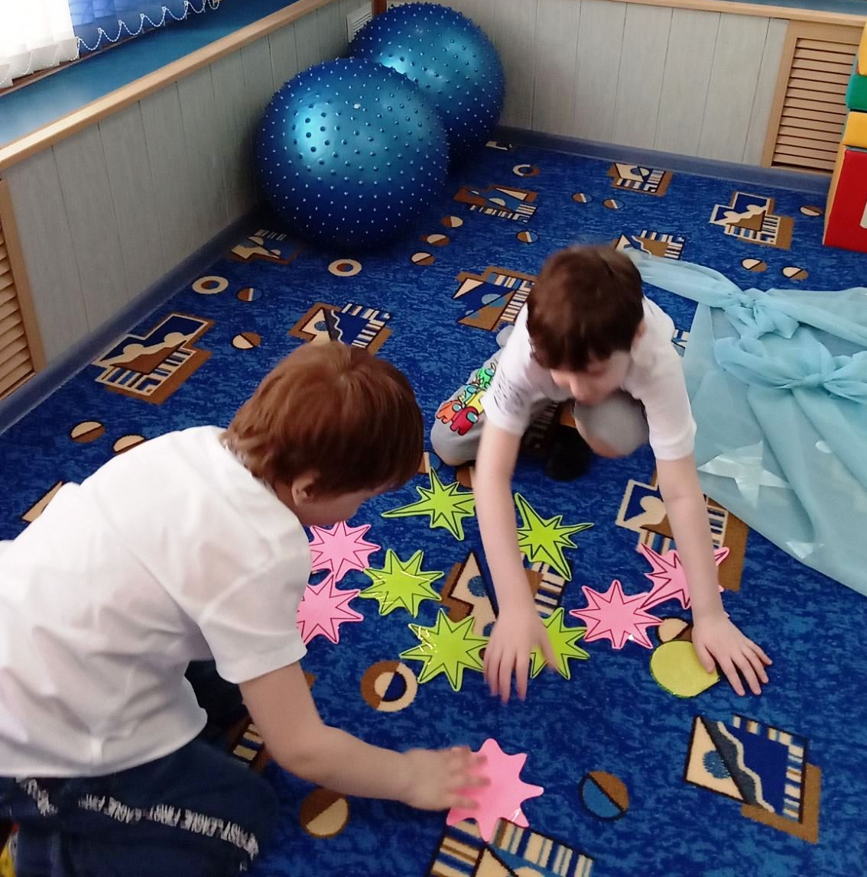
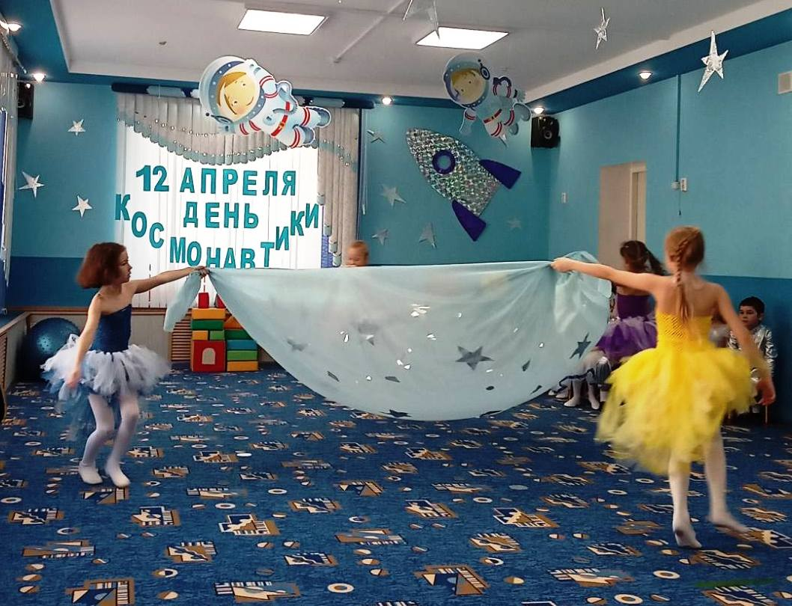
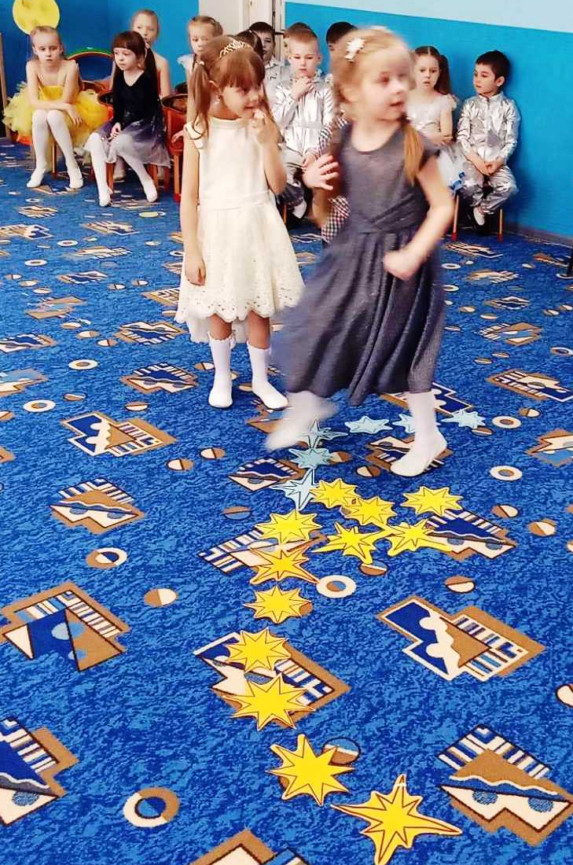
В космосе так здорово!
Звёзды и планеты
В чёрной невесомости
Медленно плывут!

Slide 8
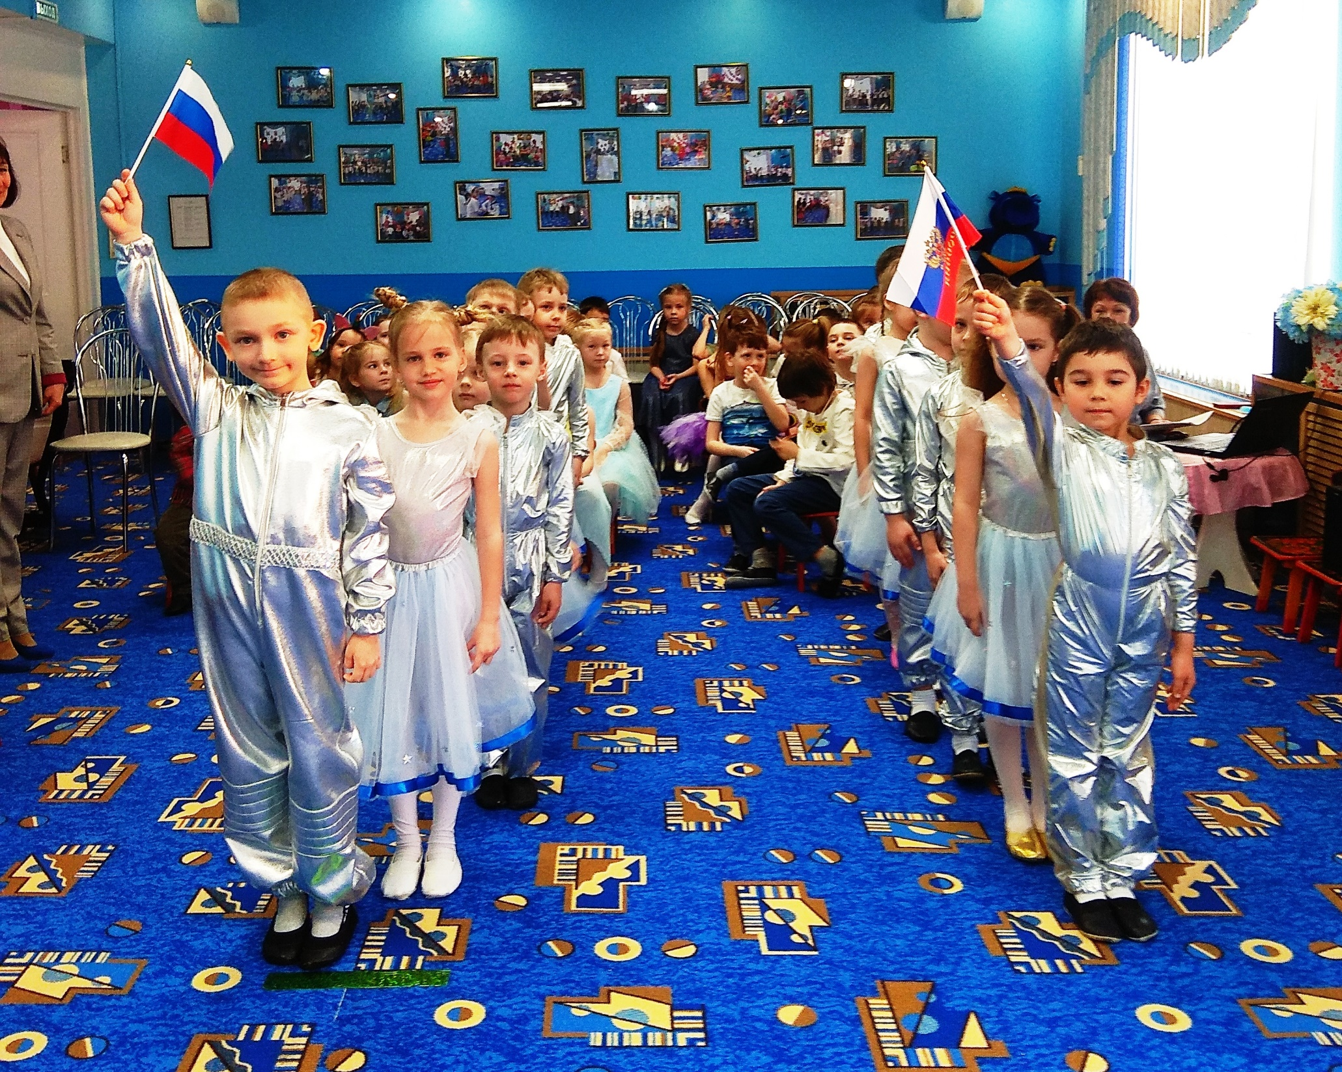
Космонавт команды Восход: Настанет день, когда мы подрастем, Ракеты в космос смело поведем… Космонавт команды Заря: Отважными и стойкими ребята быть готовы, Мы будем космонавтами, даем вам это слово.

Slide 9
Спасибо
За
внимание

